Slide 1

Берестівська загальноосвітня школа І-ІІІ ступенів
Біологія
ПРЕЗЕНТАЦІЯ НА ТЕМУ:
“ Білки ”
Виконала:
Учениця 9 класу
Джебраілова Ельміра

Slide 2
Білки –
це високомолекулярні біополімери, мономерами яких є залишки амінокислоти.
Біополімери – органічні речовини, що складаються з повторюваних структурних одиниць – мономерів. До біополімерів належать молекули білків, що становлять 10-20% від сирої маси та 50-80% від сухої маси клітини.
Амінокислоти – це невеликі за розміром органічні сполуки, у молекулі яких одночасно містяться аміногрупа і карбоксильна група.

Slide 3
Білки - це …
- будівельний матеріал для організму;
- білки крові “ транспортують ” поживні речовини;
окремі білки сприяють загоєнню ран;
фрагменти і гормони, що складаються з білків, регулюють обмін речовин та інші процеси в організмі;
антитіла, які також є білками, захищають організм від інфекцій;
вони входять до складу міофібрил, плазми крові, еритроцитів.

Slide 4
Білки складаються з амінокислот,які поділяються на
Замінні (повноцінні)
Незамінні (неповноцінні)
Утворюються в організмі.
(синтезують з продуктами обміну речовин).
Неодмінно мають надходити з їжею.
(вони всмоктуються ворсинками тонкого кишечника і з кров’ю переносяться до клітин організму), а саме: валін, ізолейцин, лейцин, лізин, метіонін, треонін, триптофан та фенілаланін, а для дітей ще й амінокислоти аргінін та гістидин .

Slide 5
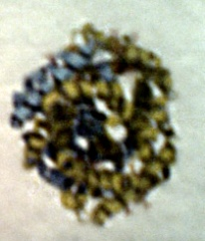

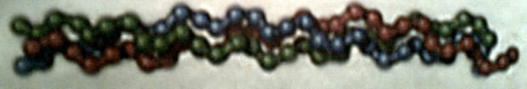
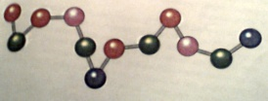
Функціональні властивості білків
фібрилярні
глобулярні
молекули білків складаються з видовжених паралельно розташованих поліпептидних ланцюгів.
нерозчинні у воді й виконують в організмі структурну функцію.
молекули білків складаються зі щільно скручених поліпептидних ланцюгів і за формою нагадують кульку.
здатні розчинятися у воді та сольових розчинах, виконують інші функції (забезпечують транспорт газів, розщеплення білків їжі).

Slide 6


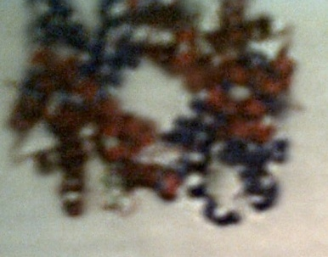
Функціональні властивості білків
фібрилярні
глобулярні

Slide 7
Біологічні функції білків
ферментативна функція
структурна функція
транспортна функція
рухова, скоротлива функція
захисна функція
енергетична функція
запасаюча функція
гормональна функція
регуляторна функція
сигнальна функція

Slide 8
Білкові продукти – це …
…продукти, які містять більшу кількість білків. вони багаті на вітамін С, що сприяє кращому засвоєнню білків.

Slide 9

Білкові продукти:
М’ясо

Slide 10

Білкові продукти:
Сир

Slide 11

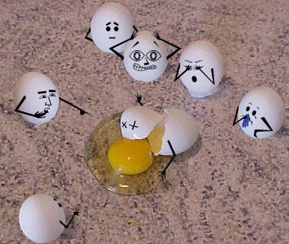
Білкові продукти:
яйця

Slide 12
Денна потреба організму в білках
Вік (роки)
Білки (г)
1 - 3
4 – 6
7 – 10
11 – 13 (хлопці)
11 – 13 (дівчата)
14 – 17 (хлопці)
14 – 17 (дівчата)
18 – 29
30 – 39
40 - 59
53
65
78
91
83
104
86
67
63
58

Slide 13
Нестача амінокислот призводить до…
У дітей порушуються процеси формування кісток, гальмується фізичний розвиток та інтелектуальний розвиток.
У дорослих через дефіцит білків порушуються процеси кровотворення, обмін речовин, знижується імунітет.

Slide 14
Шкідливість надлишку білків у раціоні…
…в такому разі в організмі збільшується концентрація азотних сполук. Це може призвести до утворення каменів у нирках і ураження суглобів.

Slide 15
Якщо в організмі є надлишок білків, то вони перетворюються на жири то вуглеводи. Частина клітинних білків і амінокислот, не використаних для синтезу білків, розщеплюються до кінцевих продуктів з виділенням енергії. У результаті цього процесу утворюються продукти розпаду: вода, вуглекислий газ, сечовина, амоніак тощо, які виводяться з організму із сечею, калом, потом та видихуваним повітрям.

Slide 16
Висновок
Білки також називають протеїнами (від грец. рrotos – перший, головний). Цією назвою вчені вказали на надзвичайно важливе значення для всіх життєвих процесів. Так як вони є багатофункціональними!

